Slide 1
自動選課&評鑑系統
JAVA程式設計期末專案報告-第19組

Slide 2
簡介與特色
自動選課:
自動登入教學物系統
記住我的帳號
自動批量選多門指定課程
檢查目前選課人數，若有空額則發出聲音提醒，由使用者手動確認
課程評論:
可檢視所有課程中的評論
可新增課程與建立相關評論
GitHub:
https://github.com/genewang0929/JavaProject

Slide 3
系統架構
網頁
資料庫
自動選課
評論區
GUI
使用者

Slide 4
系統需求與達成情況
自動選課
自動模擬登入、選課✔
自動檢查最新人數資訊✔
自動聲音提醒✔
評論區
新增課程✔
新增評論✔
讀取先前評論✔
刪除留言❌
按讚❌
星星❌

Slide 5
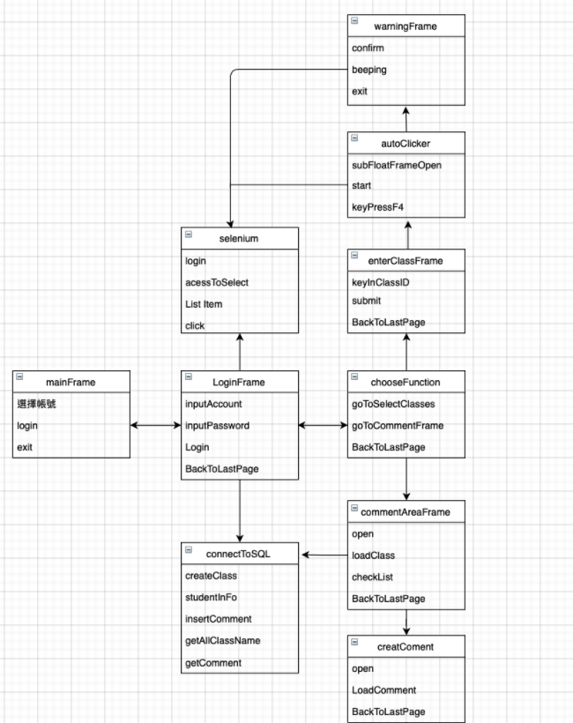
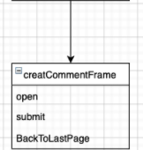
系統設計
類別圖UML

Slide 6
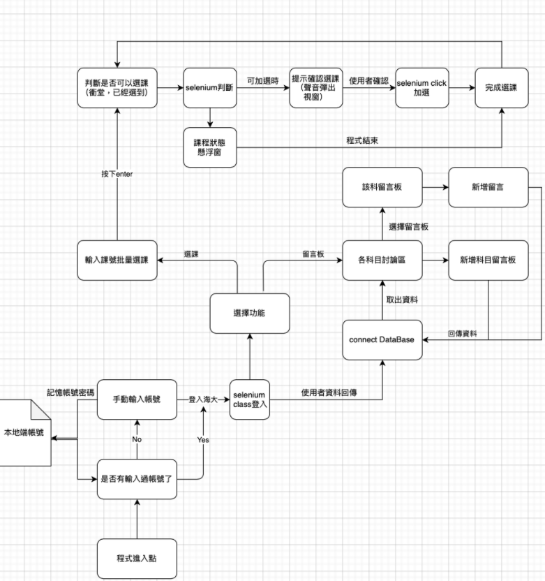
系統設計
資料傳遞圖

Slide 7
自動搶課提醒
影片網址: https://www.youtube.com/watch?v=mSOwCclpHSs&t=120s

Slide 8
課程評論區
影片網址: https://www.youtube.com/watch?v=xfyCroSu6Vo

Slide 9
遭遇到的問題

Slide 10
問題一
登入教學務系統後，我們一直無法點主頁上的任何按鈕。一開始以為是學校教學務網站本身和其他網站不同(因試過FACEBOOK, LINKEDIN等網站都可以)後來又以為和COOKIE相關。但試過很多次，也找了很多資料一直沒辦法成功。

Slide 11
解決方法: driver.switchTo().frame();
通常如果頁面有iframe就很容易無法直接定位，xpath, css selector都會無法抓到要找的元件。這個時候就需要先跳到iframe裡面。
如果有多層則要一層一層跳進去。
在driver.findelement()前
在加一行driver.switchTo().frame()

Slide 12
問題二
JAVA的jfRAME與Chromedriver會有在線程(threading)方面的衝突
以導致前者或後者會很慢才跑完，或甚至無法執行下一步程式的狀況。
跑很慢的問題尚未解決，但是透過排列先後順序可以解決程式無法執行下一步的情況(先讓jframe更新，再刷新頁面)。

Slide 13
問題三
原本的評論區資料庫是儲存在某台主機裡，以至於對外開放需要提供該主機的IP位址。
但對於浮動IP來說，每次重新開機的IP皆不同，也就是說如果要維持有效連線，必須永遠都不能關機。

Slide 14
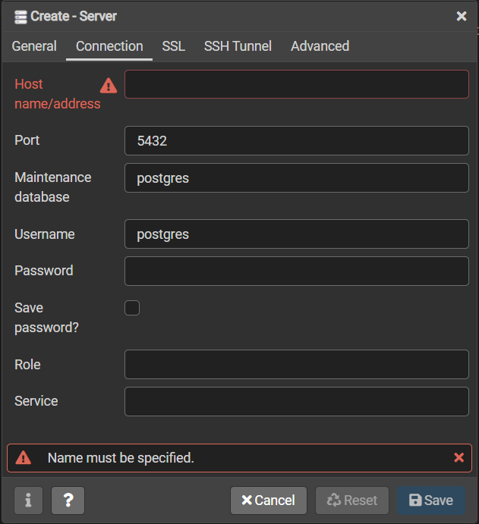
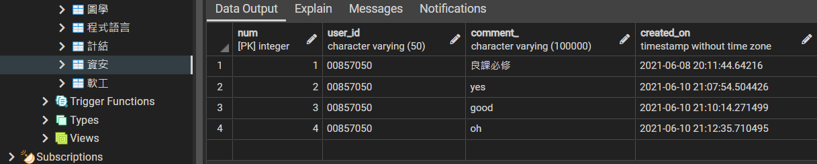
本地端新增資料庫
輸入IP

Slide 15
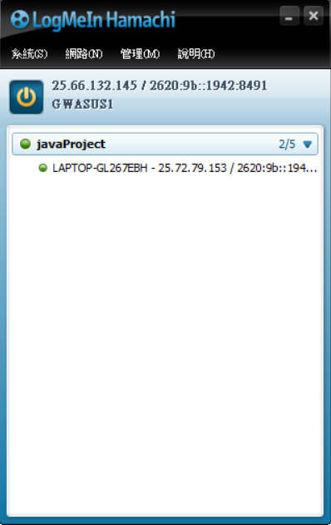
解決提案 1: 尋找區域網路
❌
初期為了讓內部成員可以遠端操作採取的方式，用了知名遊戲MineCraft玩家常用的虛擬區域網路”HAMACHI”。
其IP為固定IP，成員可暫時在區網內進行連線。
問題:
HAMACHI的人數限制是五個人。
必須安裝HAMACHI才能留言，對於使用者來說極不合理。
區域網路IP
人數限制

Slide 16
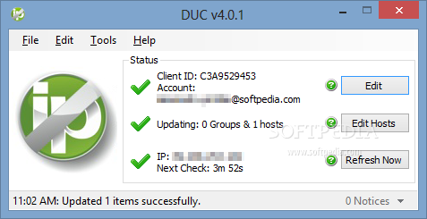
解決提案 2: 使用NO IP
❌
可自動抓取主機浮動IP，不需要人工搜尋。
問題:
在本地端需手動按照IP位址建資料庫，此過程無法自動化。
即每次抓取到新的IP後，仍需手動用新的IP再建一次資料庫。如此一來根本問題仍未解決。
圖片來源/網路

Slide 17
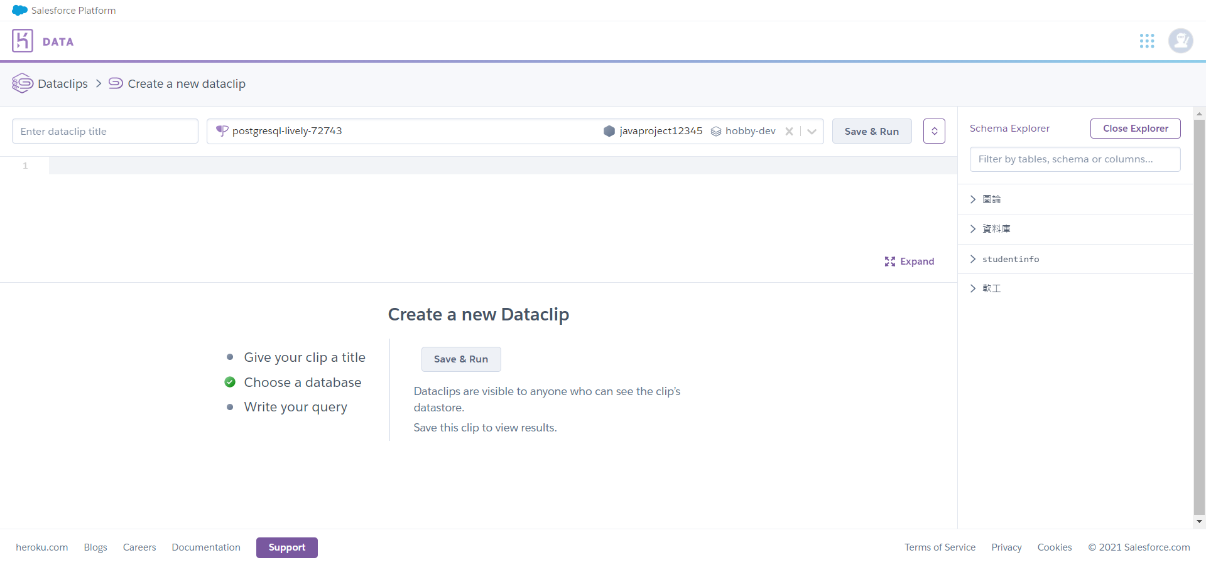
解決提案 3: 在雲端伺服器架設資料庫
✔
使用美國雲端平台”Heroku”，選擇免費方案即可架設伺服器。輸入一些指令後，該平台會提供固定IP以及使用者帳號、密碼。操作容易。

Slide 18
團體分工

Slide 19
原計畫分工
實際分工
王俊瀚: 查詢此堂課相關資訊
•歷屆傳承
•不良課警告系統
•自動登入教學務系統
•呂宗祐: GUI介面
•依照課號/關鍵字/時段搜索
•批量選課
•自動掛網裝置
•選課提示
•自動判定是否有空缺
•彭翊嘉: 資料庫、ASP檔案處理
•線上評價系統
•帳號密碼功能
•讚/倒讚
王俊瀚: 評論區，資料庫相關。
架設PostgreSQL資料庫
評論區GUI
新增課程、插入留言，讀取課程評論相關資訊
呂宗祐: 主程式GUI，Selenium相關協助。
登入頁面，保持登入模式
輸入課號、批量選課
自動掛網懸浮視窗、選課提示
彭益嘉: ASP網頁，Selenium主程式。
前期ASP網頁介面撰寫
Selenium模擬登入、填入課號
Selenium爬蟲抓取選課課程、人數資訊

Slide 20
THANK YOU

